Slide 1
Strokovni posvet Fleksibilni predmetnik in aktualni izzivi OŠ
Podčetrtek, 29. – 30. 9. 2011
Kako do razumevanja razstavljanja izrazov v 9. razredu
Dušanka Colnar
OŠ Frana Kocbeka Gornji Grad
dusanka.colnar@gmail.com

Slide 2
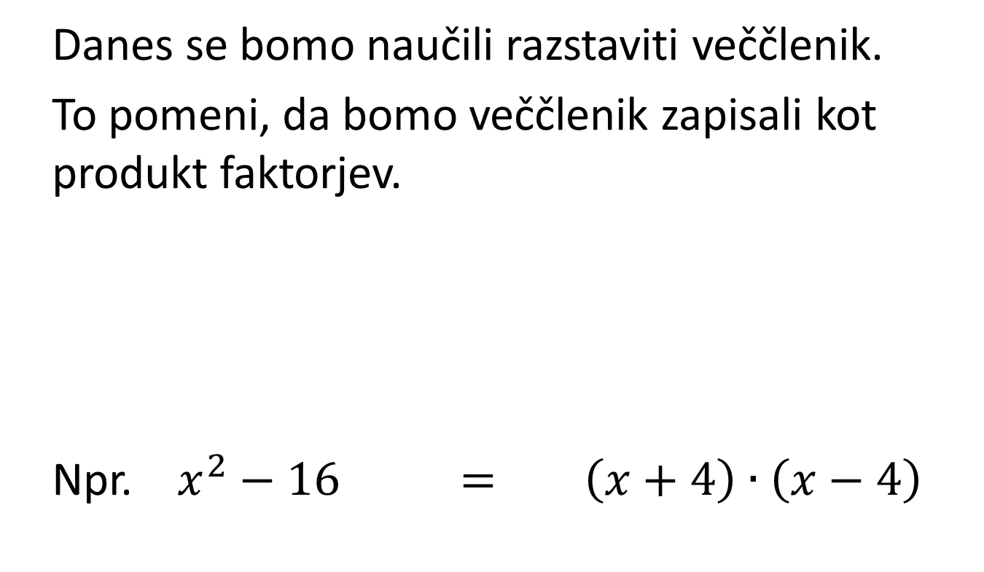
NALOGA
Danes se bomo naučili razstaviti veččlenik.
To pomeni, da bomo veččlenik zapisali kot produkt faktorjev.
Npr. $x^{2}−16 = \left(x+4\right)∙\left(x−4\right)$
veččlenik
razstavimo
produkt

Slide 3
FLEKSIBILNIK PREDMETNIK JE PRILOŽNOST
Drugačno organizacijo pouka – npr. blok ure
Pridobimo več časa za:
- doseganje procesnih ciljev
- problemsko zasnovan pouk
- raziskovalni pristop
Načrtovanje blok ure

Slide 4
Cilji
Matematični
Procesni
Matematične povezave

Slide 5

RAZISKUJEMO
in
SODELUJEMO

Slide 6
Analogija - MNOŽIMO
3 . 6 = 18
5 . 7 = 35
Dve števili
zmnožimo
Število

Slide 7
Analogija - MNOŽIMO
Dve števili
zmnožimo
Število
3 . 6 = 18
5 . 7 = 35
x.(x+8) . . . . . . . . . . . . . . . npr. dvočlenik
(x+4).(x+4)=(x+4)² . . . . . . . . . . . . . . . tričlenik
(x+4).(x-4) . . . . . . . . . . . . . . . razlika dveh kvadratov
(x+2).(x+6) . . . . . . . . . . . . . . . tričlenik
Dva veččlenika
zmnožimo
Veččlenik

Slide 8
Analogija - RAZSTAVIMO
Število
razstavimo
produkt
18 = 1.18 18= 2.9
18 = 2.9 18 = 2.3.3
18 = 3.6
Faktorji v produktu so
števila, včasih tudi praštevila.

Slide 9
Analogija - RAZSTAVIMO
Število
razstavimo
produkt
18 = 1.18 18= 2.9
18 = 2.9 18 = 2.3.3
18 = 3.6
Faktorji v produktu so
števila, včasih tudi praštevila.
Veččlenik
razstavimo
produkt
Faktorji v produktu so
enočleniki in veččleniki

Slide 10





Raziskovanje - NAVODILO št. 1
x (x+3)
(x+3)²
(x+2) (x+4)
(x+3) (x-3)
(x+3) (x-2)
x (x+2)
(x+4)²
(x+2) (x-2)
(x+3) (x+4)
(x+4) (x-4)
x (x+4)
(x+2)²
Izračunajte produkte, ki so zapisani na dodatnem listu.
Nato razrežite list in posamezne izraze razvrstite v štiri značilne skupine. Pri tem si pomagajte s pripravljeno predlogo.

Slide 11
Sodeluj, raziskuj in poročaj
PRODUKT FAKTORJEV | VEČČLENIK ali VSOTA
x (x+3)
(x+3)²
(x+2) (x+4)
(x+3) (x-3)
(x+3) (x-2)
x (x+2)
(x+4)²
(x+2) (x-2)
(x+3) (x+4)
(x+4) (x-4)
%
%
%

Slide 12
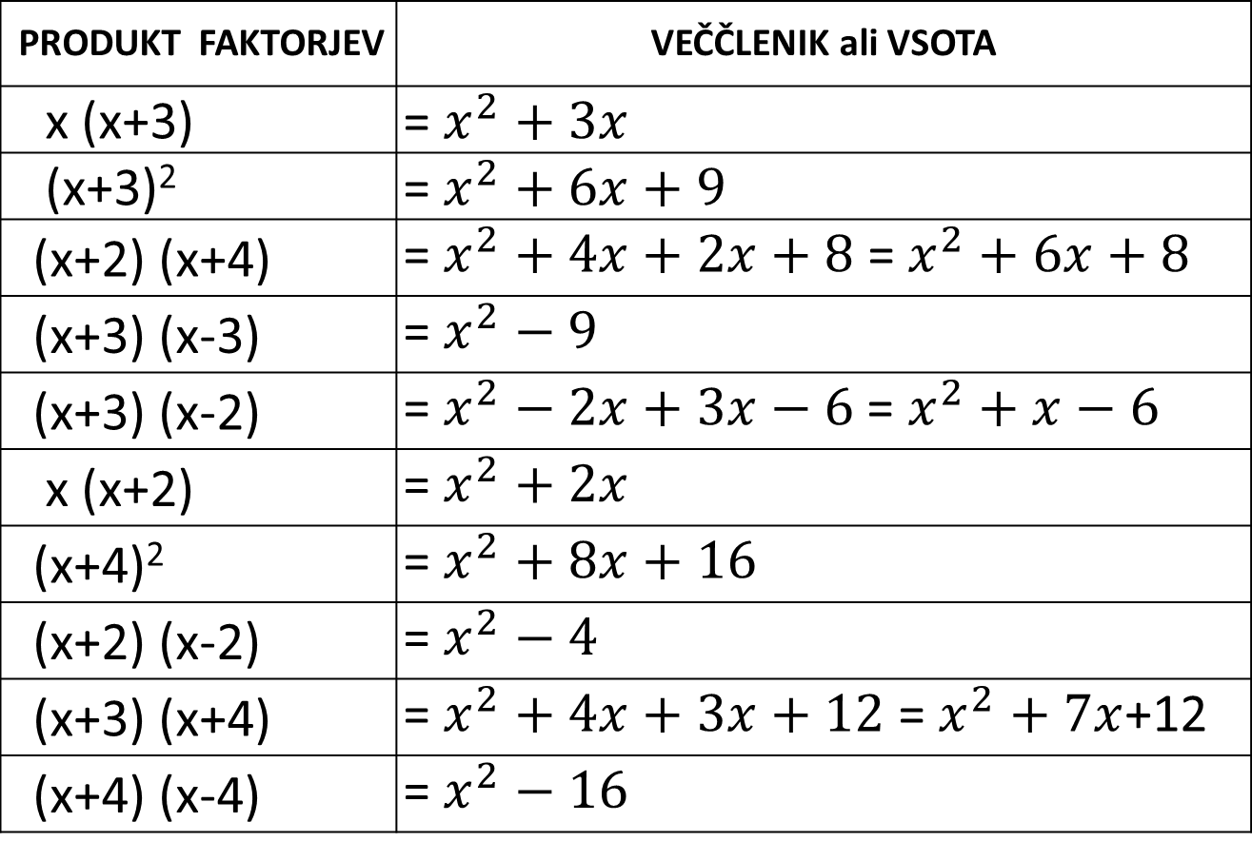
Sodeluj, raziskuj in poročaj
PRODUKT FAKTORJEV | VEČČLENIK ali VSOTA
x (x+3) | = $x^{2}+3x$
(x+3)² | = $x^{2}+6x+9$
(x+2) (x+4) | = $x^{2}+4x+2x+8$ = $x^{2}+6x+8$
(x+3) (x-3) | = $x^{2}−9$
(x+3) (x-2) | = $x^{2}−2x+3x−6$= $x^{2}+x−6$
x (x+2) | = $x^{2}+2x$
(x+4)² | = $x^{2}+8x+16$
(x+2) (x-2) | = $x^{2}−4$
(x+3) (x+4) | = $x^{2}+4x+3x+12$ = $x^{2}+7x$+12
(x+4) (x-4) | = $x^{2}−16$
%
%
%

Slide 13
NAVODILO št. 1
x (x+3)
(x+3)²
(x+2) (x+4)
(x+3) (x-3)
(x+3) (x-2)
x (x+2)
(x+4)²
(x+2) (x-2)
(x+3) (x+4)
(x+4) (x-4)
x (x+4)
(x+2)²
Izračunajte produkte, ki so zapisani na dodatnem listu.
Nato razrežite list in posamezne izraze razvrstite v štiri značilne skupine. Pri tem si pomagajte s pripravljeno predlogo.

Slide 14



NAVODILO št. 2
x (x+3)
(x+3)²
(x+2) (x+4)
(x+3) (x-3)
(x+3) (x-2)
x (x+2)
(x+4)²
(x+2) (x-2)
(x+3) (x+4)
(x+4) (x-4)
x (x+4)
(x+2)²
Izraze prepišite na delovni list tako kot je zahtevano v preglednici.
Opazujte podatke in rezultate v vsaki skupini. Ali opazite kakšno zakonitost ? Oblikujte svoje sklepe in jih zabeleži.
a²+ab+c = (a+ )(a+ )

Slide 15
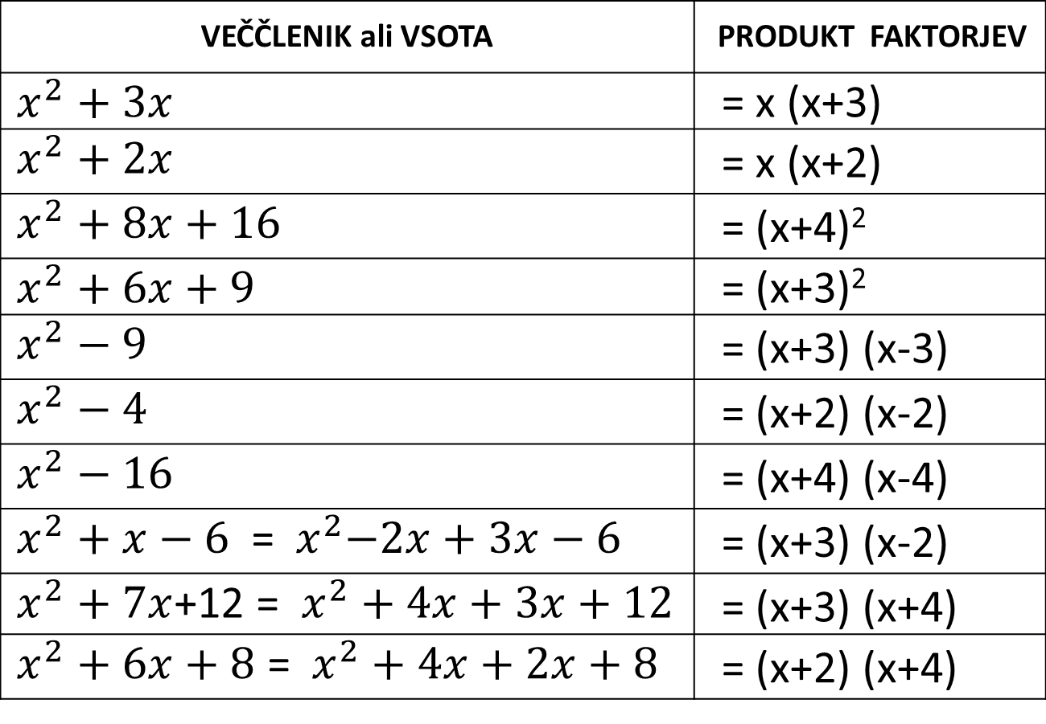
Sodeluj, raziskuj in poročaj
VEČČLENIK ali VSOTA | PRODUKT FAKTORJEV
$x^{2}+3x$ | = x (x+3)
$x^{2}+2x$ | = x (x+2)
$x^{2}+8x+16$ | = (x+4)²
$x^{2}+6x+9$ | = (x+3)²
$x^{2}−9$ | = (x+3) (x-3)
$x^{2}−4$ | = (x+2) (x-2)
$x^{2}−16$ | = (x+4) (x-4)
$x^{2}+x−6$ = ${ x}^{2}−2x+3x−6$ | = (x+3) (x-2)
$x^{2}+7x$+12 = $x^{2}+4x+3x+12$ | = (x+3) (x+4)
$x^{2}+6x+8$ = $x^{2}+4x+2x+8$ | = (x+2) (x+4)
%
%
%

Slide 16
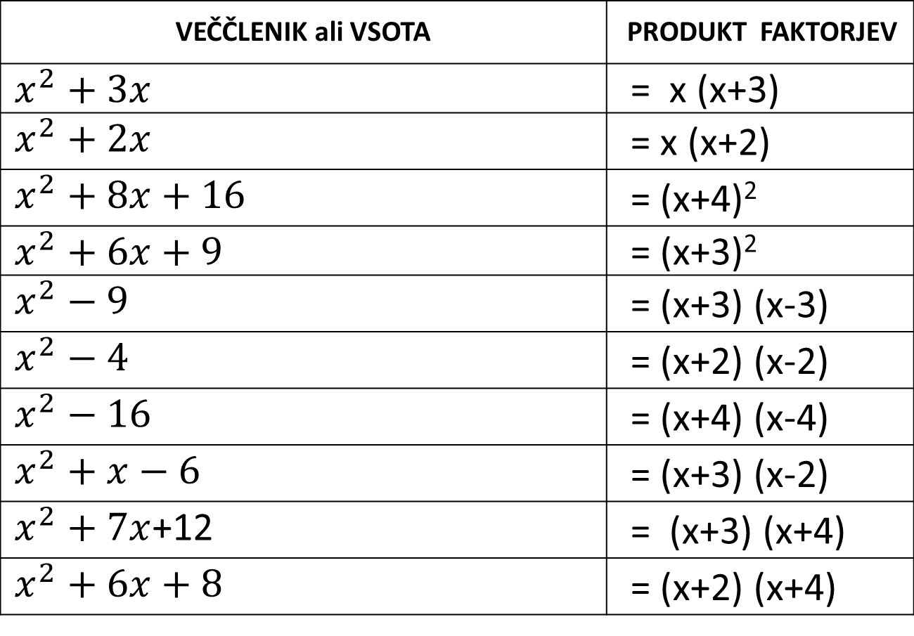
Sodeluj, raziskuj in poročaj
VEČČLENIK ali VSOTA | PRODUKT FAKTORJEV
$x^{2}+3x$ | = x (x+3)
$x^{2}+2x$ | = x (x+2)
$x^{2}+8x+16$ | = (x+4)²
$x^{2}+6x+9$ | = (x+3)²
$x^{2}−9$ | = (x+3) (x-3)
$x^{2}−4$ | = (x+2) (x-2)
$x^{2}−16$ | = (x+4) (x-4)
$x^{2}+x−6$ | = (x+3) (x-2)
$x^{2}+7x$+12 | = (x+3) (x+4)
$x^{2}+6x+8$ | = (x+2) (x+4)
%
%
%

Slide 17
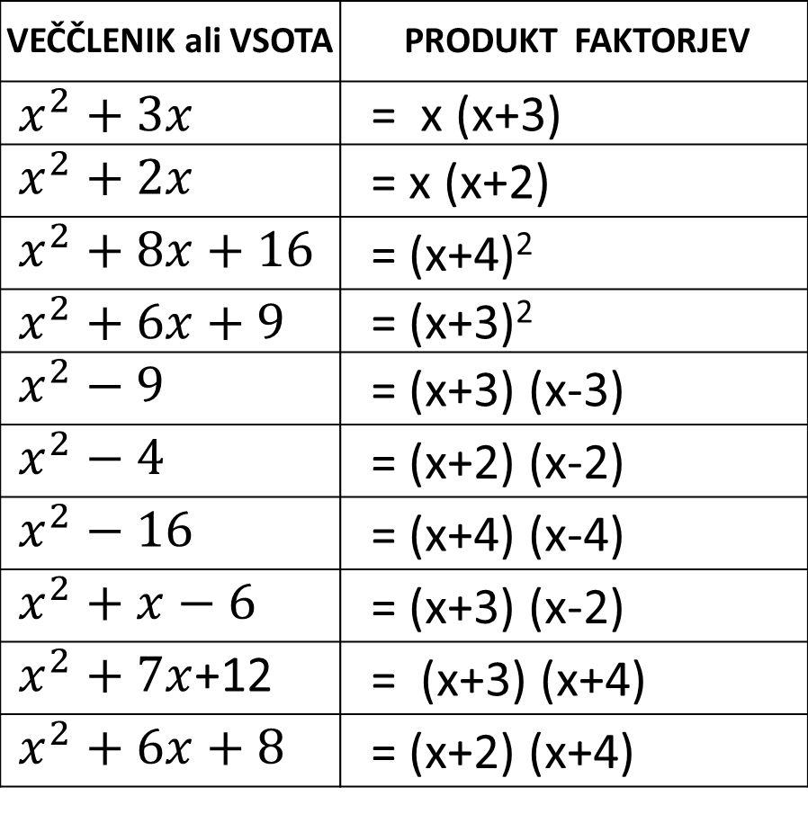
Sodeluj, raziskuj in poročaj
VEČČLENIK ali VSOTA | PRODUKT FAKTORJEV
$x^{2}+3x$ | = x (x+3)
$x^{2}+2x$ | = x (x+2)
$x^{2}+8x+16$ | = (x+4)²
$x^{2}+6x+9$ | = (x+3)²
$x^{2}−9$ | = (x+3) (x-3)
$x^{2}−4$ | = (x+2) (x-2)
$x^{2}−16$ | = (x+4) (x-4)
$x^{2}+x−6$ | = (x+3) (x-2)
$x^{2}+7x$+12 | = (x+3) (x+4)
$x^{2}+6x+8$ | = (x+2) (x+4)
%
%
%

Slide 18
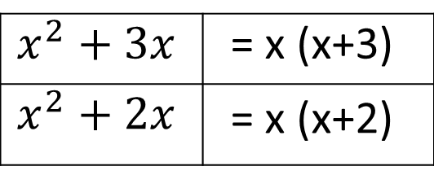
NAVODILO št. 2
$x^{2}+3x$ | = x (x+3)
$x^{2}+2x$ | = x (x+2)

Slide 19
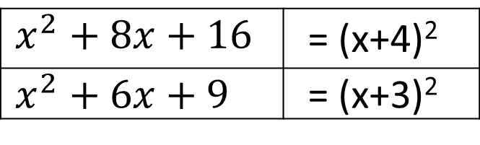
NAVODILO št. 2
$x^{2}+8x+16$ | = (x+4)²
$x^{2}+6x+9$ | = (x+3)²

Slide 20

U
G
O
T
O
V
I
T
V
E
UGOTOVITVE

Slide 21



Izpostavili smo skupni faktor
skupni faktor
x
člen s
faktorjem x
člen s
faktorjem x

Slide 22




Tričlenik smo zapisali kot kvadrat dvočlenika
kvadrat od
x
kvadrat od
4
produkt

Slide 23



Razliko dveh kvadratov smo zapisali kot produkt vsote in razlike dveh števil
kvadrat od
x
kvadrat od
4
razlika
(odštevanje)

Slide 24



Koeficient drugega člena je vsota, koeficient tretjega člena pa produkt istih dveh števil
3
4
seštej
zmnoži

Slide 25
Analogija - RAZSTAVIMO
Število
razstavimo
produkt
18 = 1.18 18= 2.9
18 = 2.9 18 = 2.3.3
18 = 3.6
Faktorji v produktu so
števila, včasih tudi praštevila.
Veččlenik
razstavimo
produkt
Faktorji v produktu so
enočleniki in veččleniki
x²+8x . . . . . . . . . . . . . . . . . izpostavimo skupni faktor
x²+8x+16 . . . . . . . . . . . . . . . . . zapišemo kot kvadrat dvočlenika
x²-16 . . . . . . . . . . . . . . . . . produkt vsote in razlike dveh števil
x²+8x+12 . . . . . . . . . . . . . . . . . . dobimo produkt dveh dvočlenikov

Slide 26



VAJA
Dane veččlenike uvrsti v ustrezne stolpce tabele na delovnem listu in jih razstavi.
Domine

Slide 27
ZAKLJUČEK
Evalvacija
Prednosti fleksibilnega predmetnika
Svobodna odločitev učitelja

Slide 28
Cilji
Matematični
razstavijo veččlenik na faktorje
Procesni
Matematične povezave
horizontalne
in
vertikalne
opazujejo,
primerjajo,
razvrščajo,
sist.zapisujejo,
posplošujejo,
oblikuj. sklepe,
interpre. sklepe
sodelujejo,
komunicirajo,
poročajo,
…
bes. interakcija,
SLO jezik,
MAT jezik
motivacija,
veščine,
strategije
analogije

Slide 29
Hvala za pozornost!
Strokovni posvet Fleksibilni predmetnik in aktualni izzivi OŠ
Podčetrtek, 29. – 30. 9. 2011
Kako do razumevanja razstavljanja izrazov
v 9. razredu
Dušanka Colnar
OŠ Frana Kocbeka Gornji Grad
dusanka.colnar@gmail.com

Slide 33
Cilji
Matematični
razstavijo veččlenik na faktorje
Procesni
Matematične povezave
horizontalne
in
vertikalne
opazujejo,
primerjajo,
razvrščajo,
sist.zapisujejo,
posplošujejo,
oblikuj. sklepe,
interpre. sklepe
sodelujejo,
komunicirajo,
poročajo,
…
bes. interakcija,
SLO jezik,
MAT jezik
motivacija,
veščine,
strategije
analogije

Slide 34
Sodeluj, raziskuj in poročaj
x (x+3) =
(x+3)² ⁼
(x+2) (x+4) =
(x+3) (x-3)
(x+3) (x-2)
x (x+2)
(x+4)²
(x+2) (x-2)
(x+3) (x+4)
(x+4) (x-4)
x (x+4)
(x+2)²

